Slide 1
ГАУ «КЦСОН города Каменска-Уральского»
ШКОЛА ПОЖИЛОГО ВОЗРАСТА по направлению «Краеведение» на тему:
«История и достопримечательности Каменска – Уральского»
Руководитель:
Специалист по социальной работе
Холкина С.А.

Slide 2


Slide 3
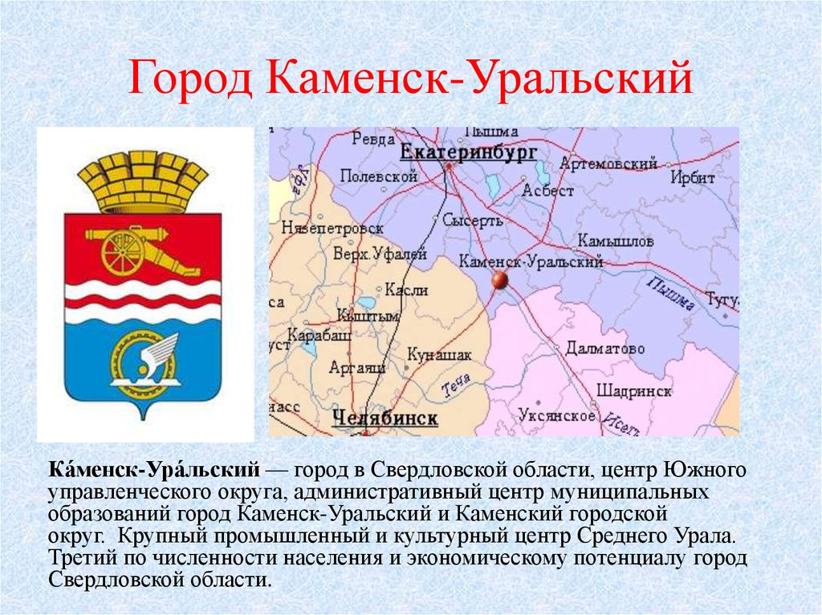
В городе есть профессиональный драматический театр, выставочный зал, краеведческий и геологический музеи, филиалы Свердловской филармонии и театра музыкальной комедии, центр разведения экзотических птиц и животных, санатории, гостиницы, развлекательные центры, сеть кинотеатров, фитнес-клубы с бассейном и spa-зонами.

Slide 4
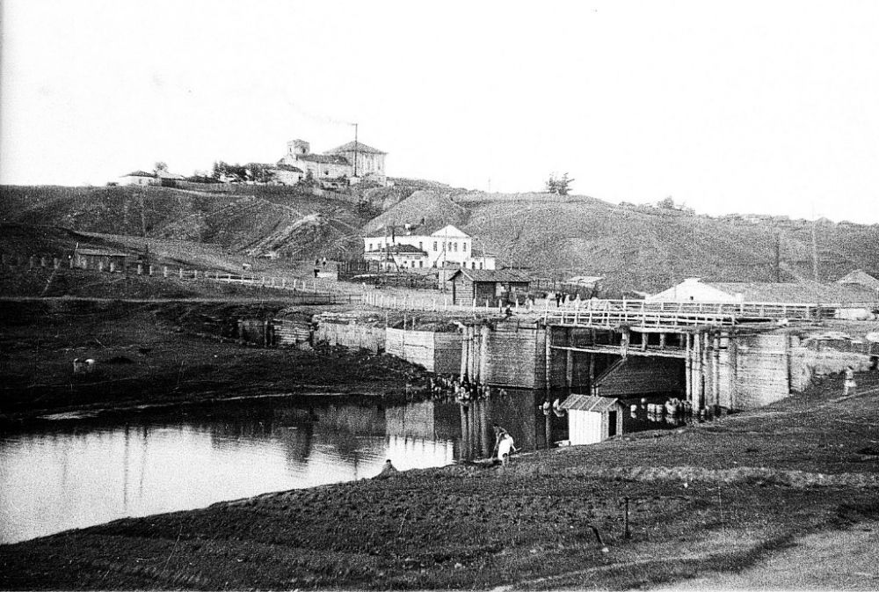
История города
А начинался город с небольшого поселения. Оно возникло в 1682 году, когда на берегах реки Каменки монахи Далматовского монастыря нашли железную руду и построили первую печь (домницу). В 1701 году по указу Петра I на берегу реки был построен Каменский казенный чугуноплавильный и чугунолитейный завод. Статус города заводской посёлок получил в 1935 году, а отчество «Уральский» только в 1940 году.

Slide 5
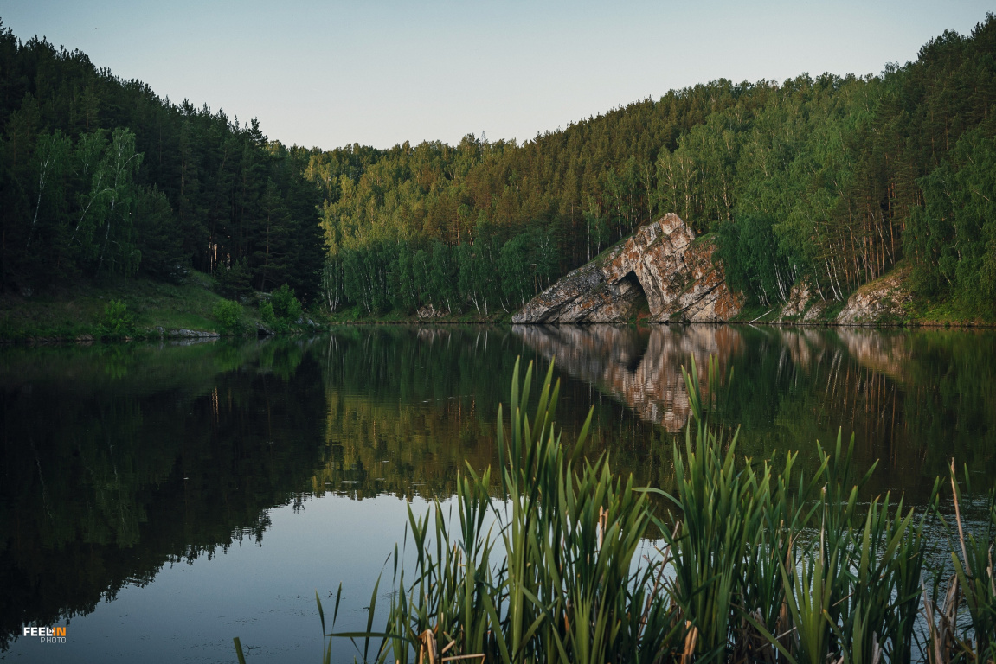
Природные достопримечательности
Каменск-Уральский называют музеем под открытым небом. Город раскинулся на живописных берегах двух рек – Исети и её притока Каменки. Природа в этих краях неповторима и удивительна тем, что здесь в течение нескольких часов можно познакомиться с уникальными памятниками природы, увидеть величественные и неприступные, а порой причудливые скалы. Одна из наиболее известных – Каменные ворота.

Slide 6
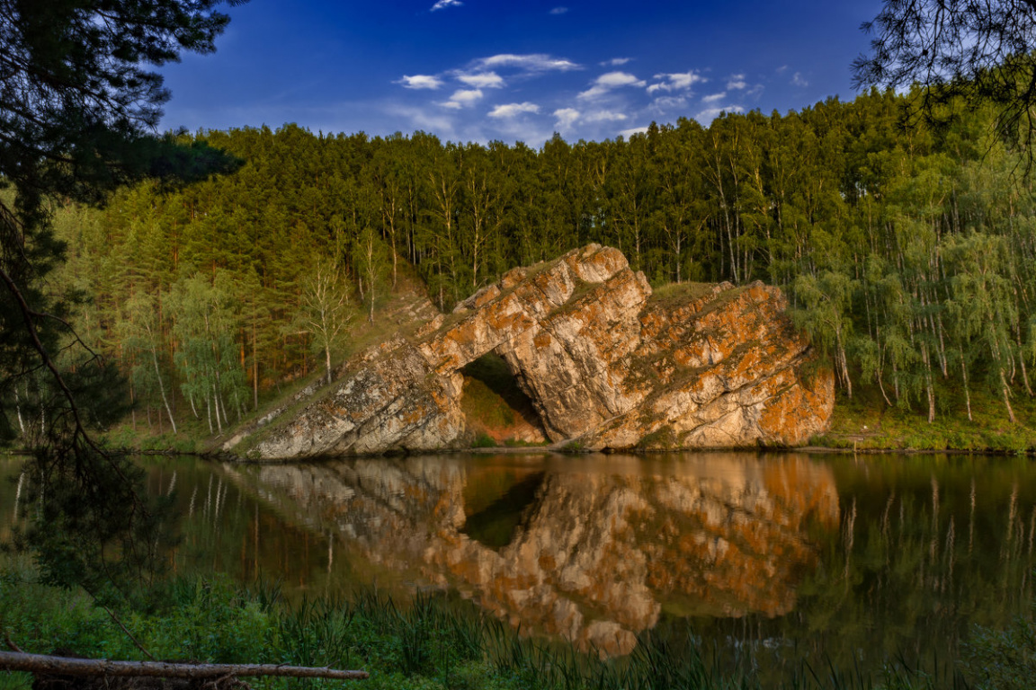
Скала «Каменные ворота»
Скала высотой 20 метров со сквозной аркой — визитная карточка нашего края. Является памятник природы областного значения. «Каменные ворота» входят в список особо охраняемых природных территорий России.
На скале видны окаменелые раковины древних ракушек. Полюбоваться всеми красотами можно во время обзорной экскурсии «Исетский каньон». Это двухчасовое путешествие на трамвайчике по реке Исеть. Экскурсанты увидят уникальный железнодорожный арочный мост. Другого такого в мире нет.

Slide 7
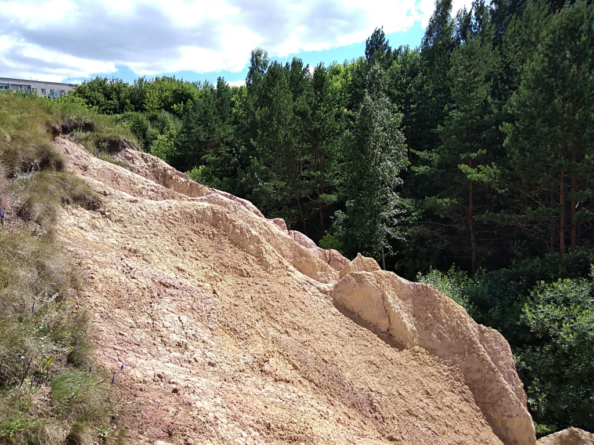
Тропа Карпинского
Полуторакилометровая тропа Карпинского проходит в самом центре города. Путешествуя по ней, можно познакомиться с выходами магматических и осадочных пород, возраст которых достигает 430 миллионов лет.

Slide 8
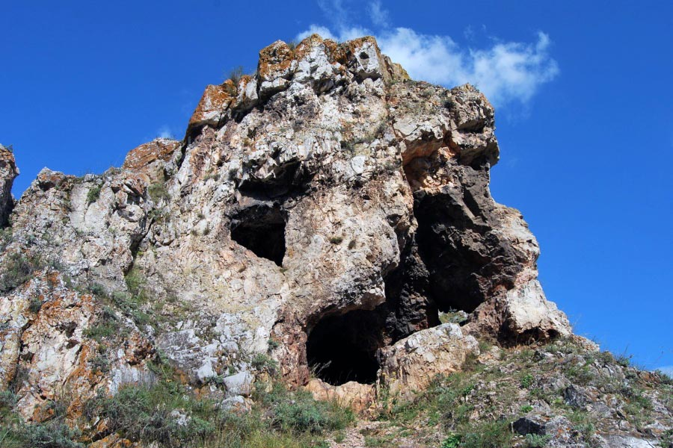
Скала Три пещеры
Скала «Три пещеры» (высота примерно 25 метров) расположена на левом берегу реки Исеть. Эта скала признана уникальным геологическим объектом регионального значения и является геологическим памятником. Кроме того, со скалой связаны некоторые исторические события, поэтому «Три пещеры» это еще и исторический памятник.
Дело в том, что раньше в этой скале было три сообщающихся отверстия-входа в пещеру, расположенные с разных сторон. Видимо, поэтому скала и получила такое название (в XX веке). В настоящее время осталось лишь два входа, один был разрушен и навсегда завален известняковыми породами. Но прежнее имя у скалы сохранилось.

Slide 9
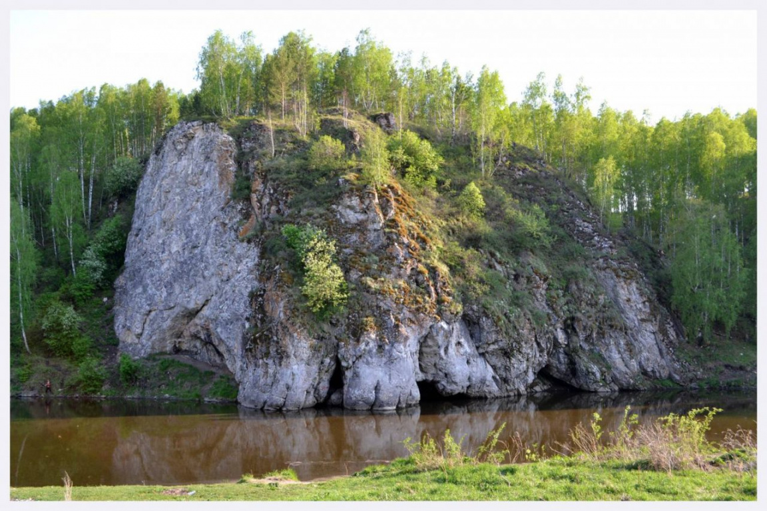
Скала Мамонт
Скала Мамонт – это большая известняковая скала, своей формой напоминающая мамонта, расположенная на реке Исеть, в черте города Каменск-Уральского, на западной его окраине. Ее высота составляет 30 метров. Вершина скалы имеет травяной покров, она поросла лиственным лесом. Основание скалы в результате карстовых процессов приобрело форму «ног мамонта». Напротив скалы на другом берегу реки расположен небольшой дикий песчаный пляж.

Slide 10
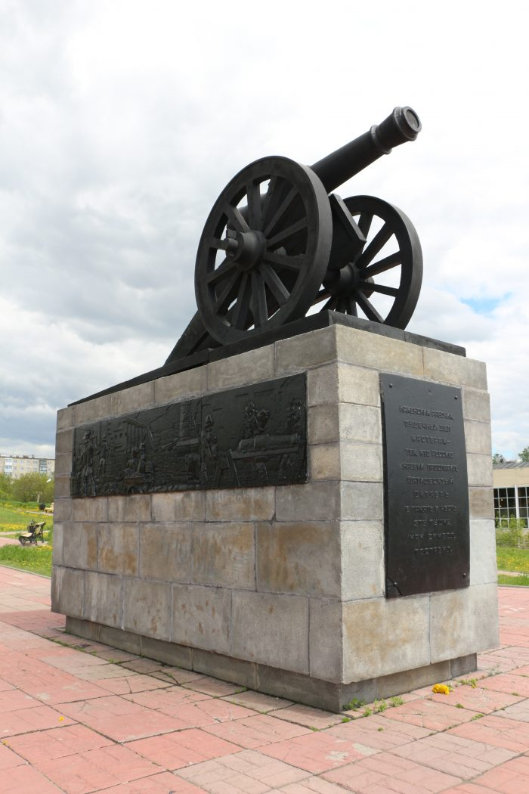
Монумент «Пушка»
Символ города. Памятник расположен на высоком берегу Каменского пруда. Создан в 1967 году и был установлен к 50-летию Великой Октябрьской революции. На барельефах постамента изображены сюжеты военных баталий, в которых участвовали Каменские пушки.

Slide 11
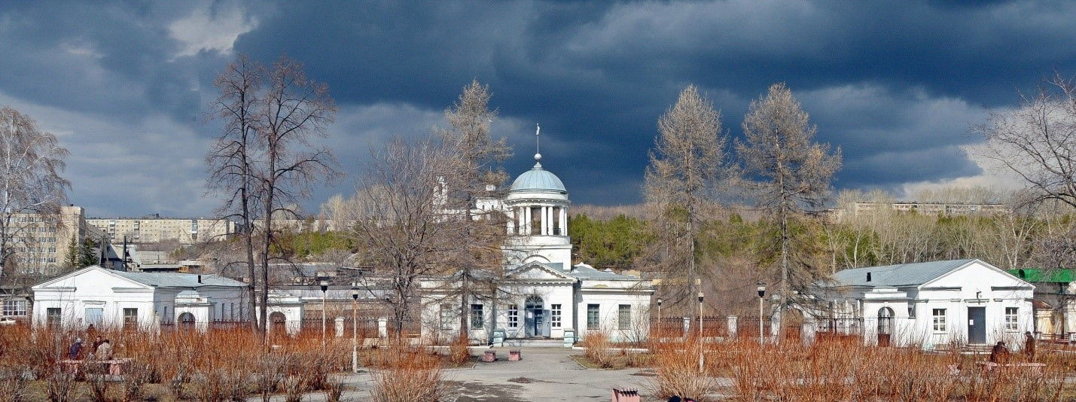
Краеведческий музей имени И.Я. Стяжкина
Памятник архитектура федерального значения. Музей расположен в здании бывшей конторы Каменского казённого чугунолитейного завода постройки 1825 года. Гордость музея — артиллерийская коллекция, собранная из образцов изделий Каменского завода, начиная с 1733 года.

Slide 12
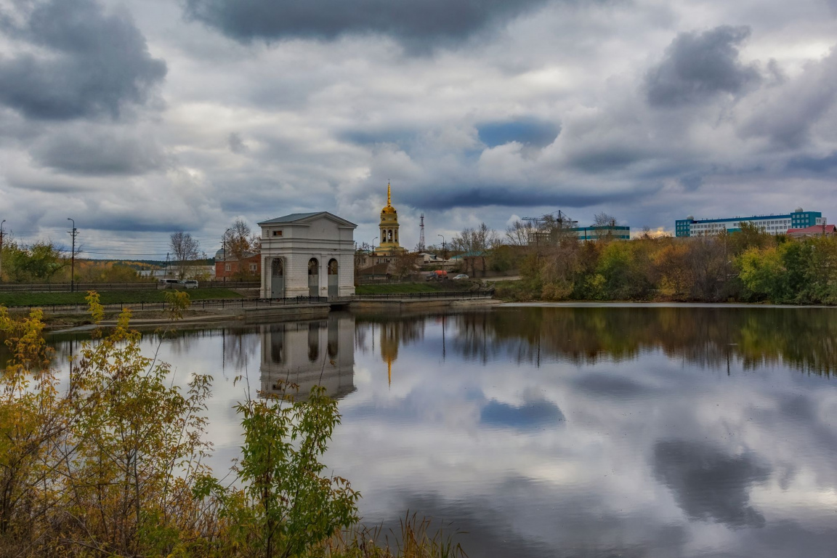
Плотина на реке Каменка
Первая уральская плотина – Каменская. Была построена в 1700 году. Наземная часть плотины выполнена в стиле советского классицизма.

Slide 13
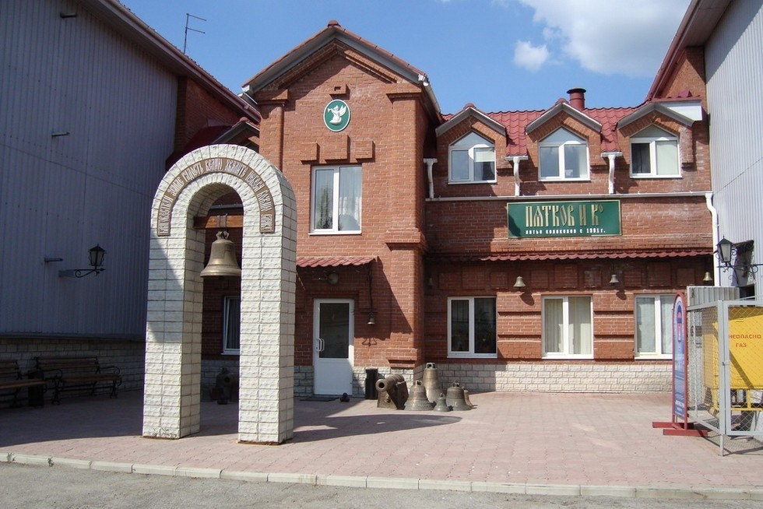
Колокольный завод «Пятков и К»
Каменск-Уральский носит звание колокольной столицы Урала. Два десятилетия в городе отливают колокола для храмов России, Европы и Америки. Наш завод единственный в стране, где туристы могут увидеть технологию литья «от и до», а напоследок загадать желание, позвонив в колокол.
Предприятие по производству колоколов весом от 6 до 18 тонн. Завод, построен по специальному проекту и отвечает всем европейским требованиям, предъявляемым к колокольному производству.

Slide 14
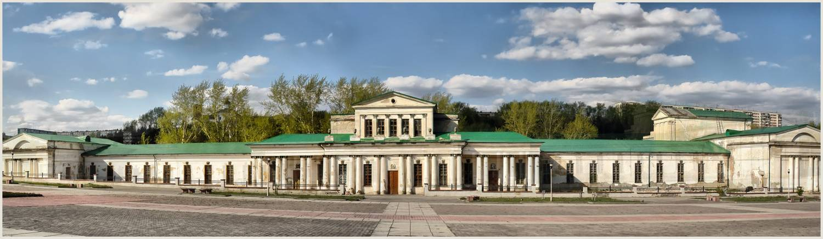
Складские помещения — Провиантские склады
Памятник архитектуры регионального значения. Здание создано по проекту Михаила Павловича Малахова, дважды перестраивалось в советский период, поэтому утеряло прежний облик. Свой нынешний вид оно обрело в 1958 году, после перестройки их местным архитектором В.А. Гагариным. Здесь размещались кинотеатр им. С.М. Кирова и драмтеатр.

Slide 15
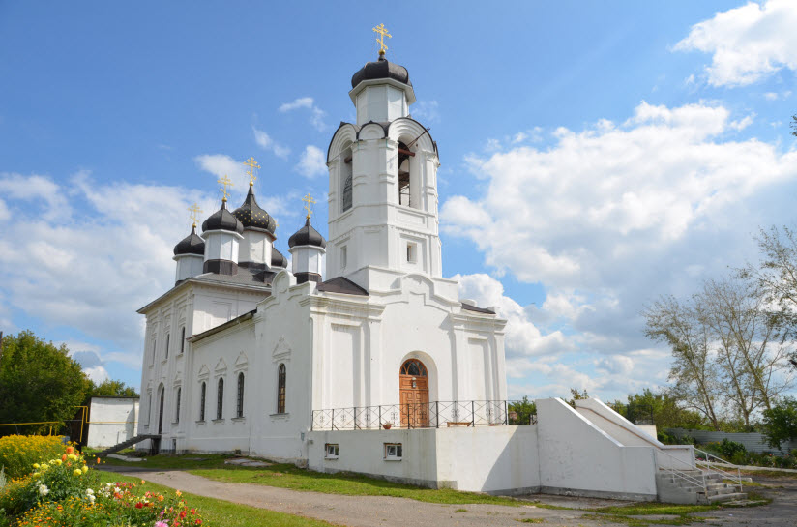
Спасо-Преображенский мужской монастырь
Монастырь был основан в середине XIX века, изначально это была женская община. Главой ее стала Авдотья Воронина. Благодаря пожертвованиям за 6 лет построены церковь, сестринский корпус и необходимые хозяйственные помещения. После революции 1920 г. монастырь был распущен, а все входившие в его состав здания были разграблены.

Slide 16
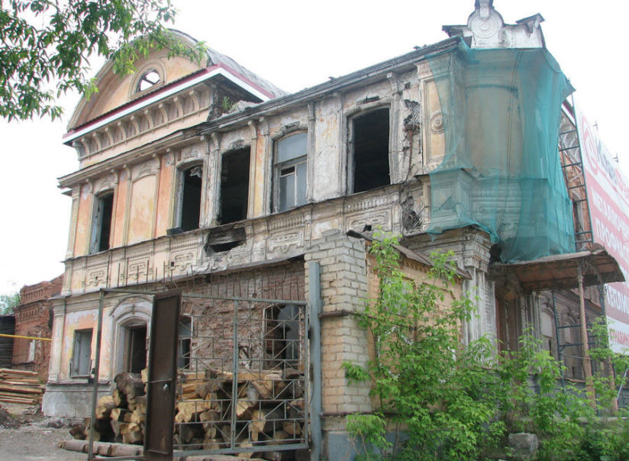
Усадьба купца Воробьева
Роскошный особняк, принадлежавший купцу Воробьеву, когда-то был главным украшением архитектурного ансамбля вокруг Каменского завода. Окончание его строительства пришлось на 90-е годы XIX века.

Slide 17
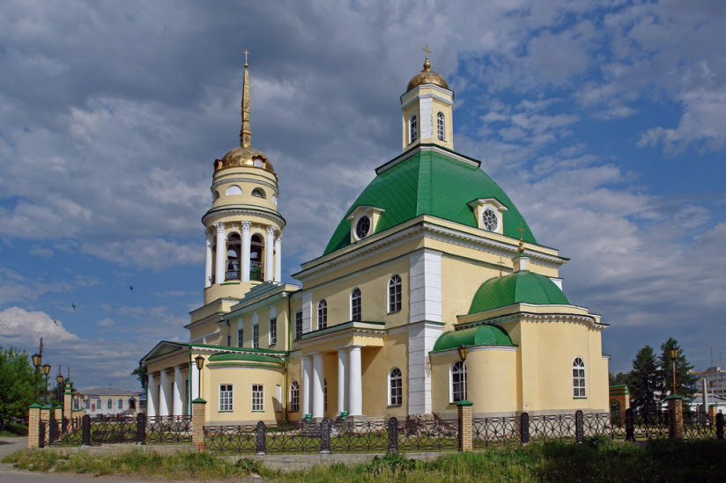
Свято-Троицкий кафедральный собор
Своеобразным религиозным символом г. Каменск-Уральский является кафедральный собор, построенный в самом начале XIX века. Двухэтажное каменное здание с четырьмя приделами и величественной колокольней, верх которой увенчан золотым куполом, имеет в своей истории неприятные моменты.
Во времена, когда власть была в руках большевиков, собор был частично разрушен, а с колокольни снят купол. Только в 1997 году началось восстановление сооружения. Сегодня кафедральный собор полностью восстановлен, ему возвращен исторический облик. Службы и богослужения проводятся регулярно, церковь принимает своих прихожан.

Slide 18
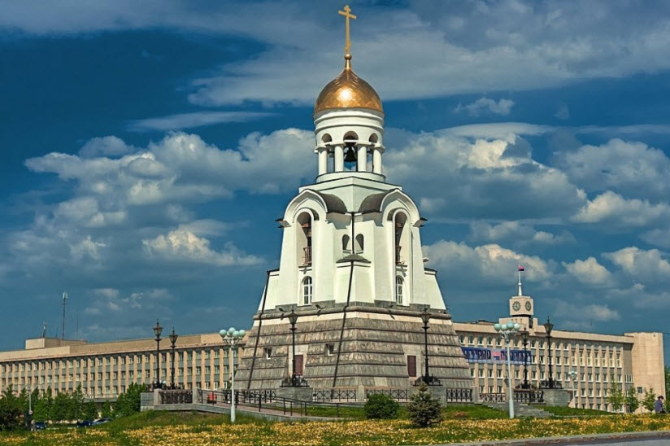
Александро-Невская часовня
В городском центре располагается местная изюминка религиозной архитектуры – часовня Александра Невского. Она была построена в честь 300-летия Каменска-Уральского – в 1999 г. Освящение православной достопримечательности произошло в 2001 г. Главная храмовая святыня – икона благ. князя Александра Невского, которая была подарена храму горадминистрацией.

Slide 19
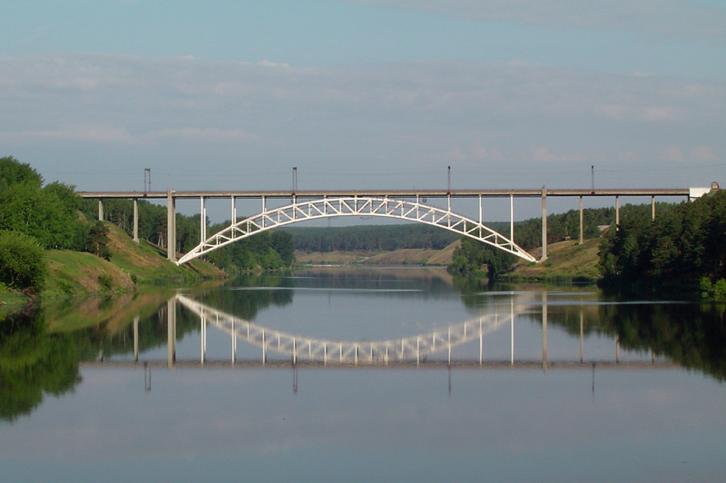
Железнодорожный мост
Уникальный железнодорожный мост через реку Исеть (1939, Росновский В. А., 140 м одноарочный мост из стальных труб, заполненных бетоном, памятник архитектуры областного значения)
Начало

Slide 20
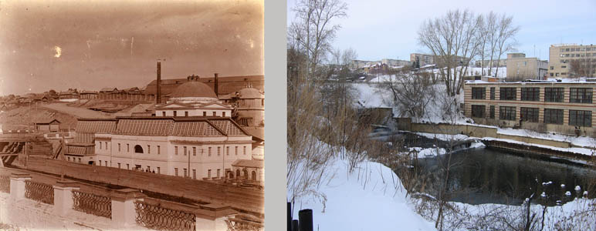
Каменский чугунолитейный
завод
Начало

Slide 21
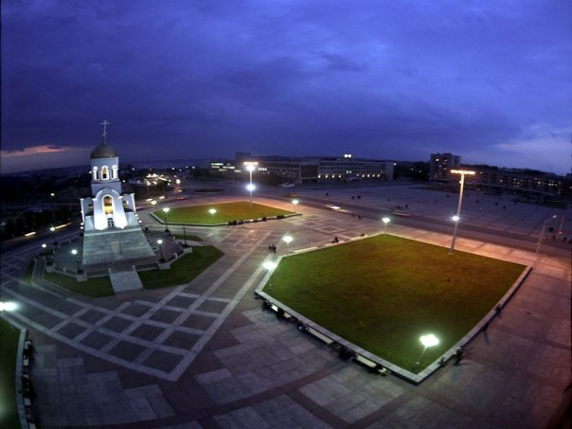

Slide 22
Источники информации:
http://midural.ru/100034/100089/mu_leaders/document2390/ Интернет-ресурс
книга "Памятники архитектуры Каменск-Уральского«, Авторы: С.Гаврилова, Л.Зенкова, А.Кузнецова, Л.Лесунова. Издательство Банк культурной информации, Екатеринбург, 2008.
https://tur-ray.ru/dostoprimechatelnosti-kamenska-uralskogo.html

Slide 23
Спасибо за внимание!

